Slide 1
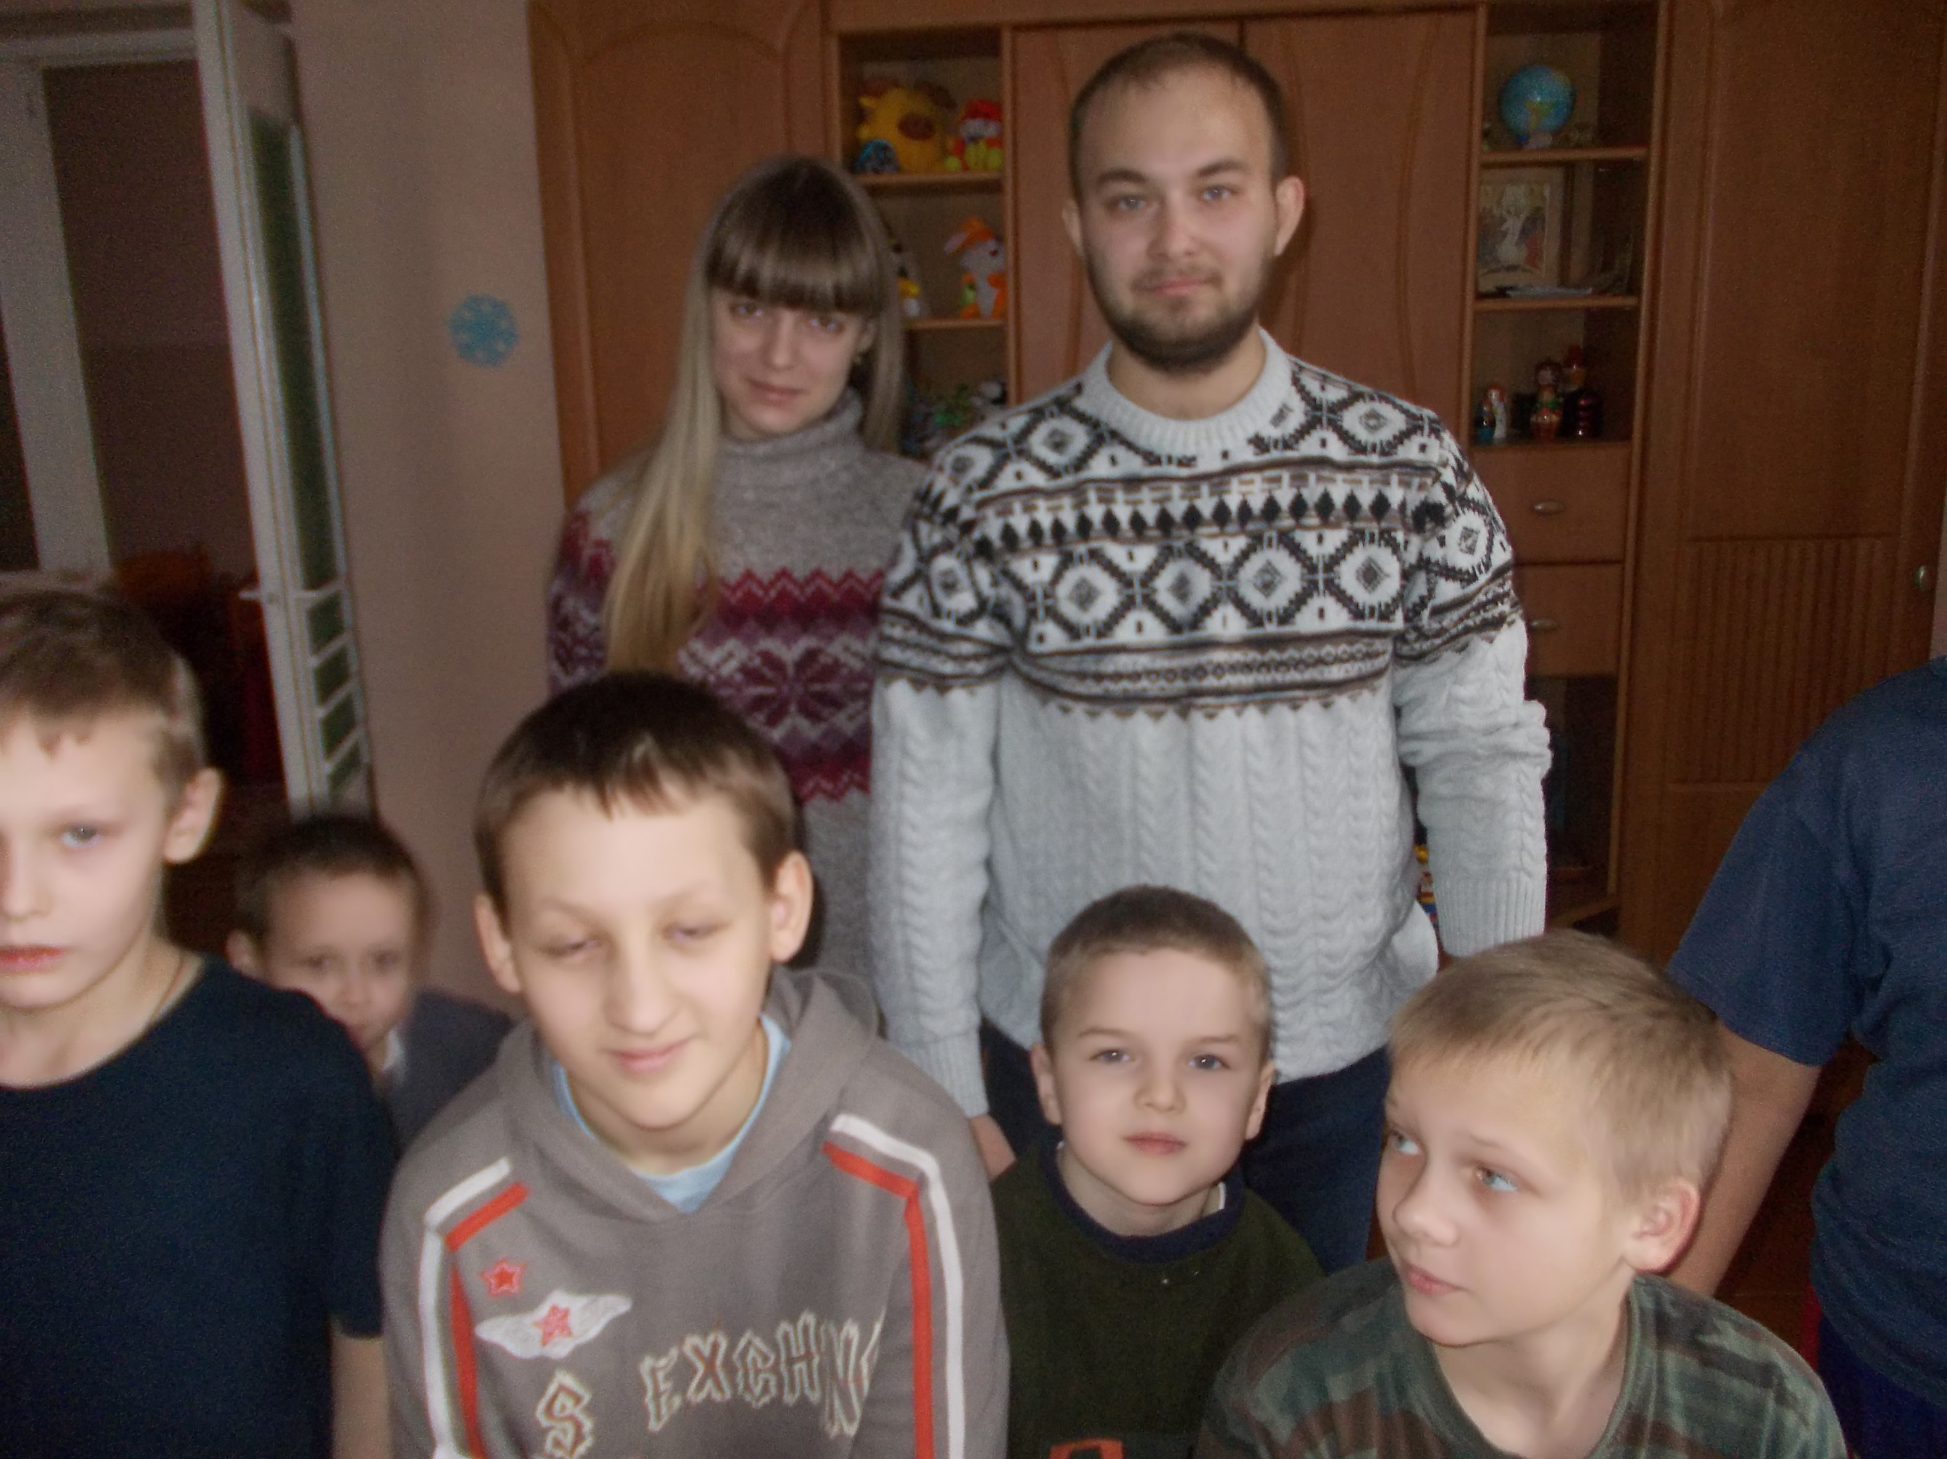
Волонтерский отряд «Физик»
В предверии нового года посетили детей социально педагогического центра,расположенного в районе «Гомсельмашь».Поздравили детей с наступающим Новым Годом,вручили им подарки и показали концентр художественной самодеятельности.
Одновременно волонтеры проводили игровые конкурсы,предложили детям новогодние викторины и загадки.
Руководство социально педагогического центра выразило благодарность студентам физического факультета.

Slide 2
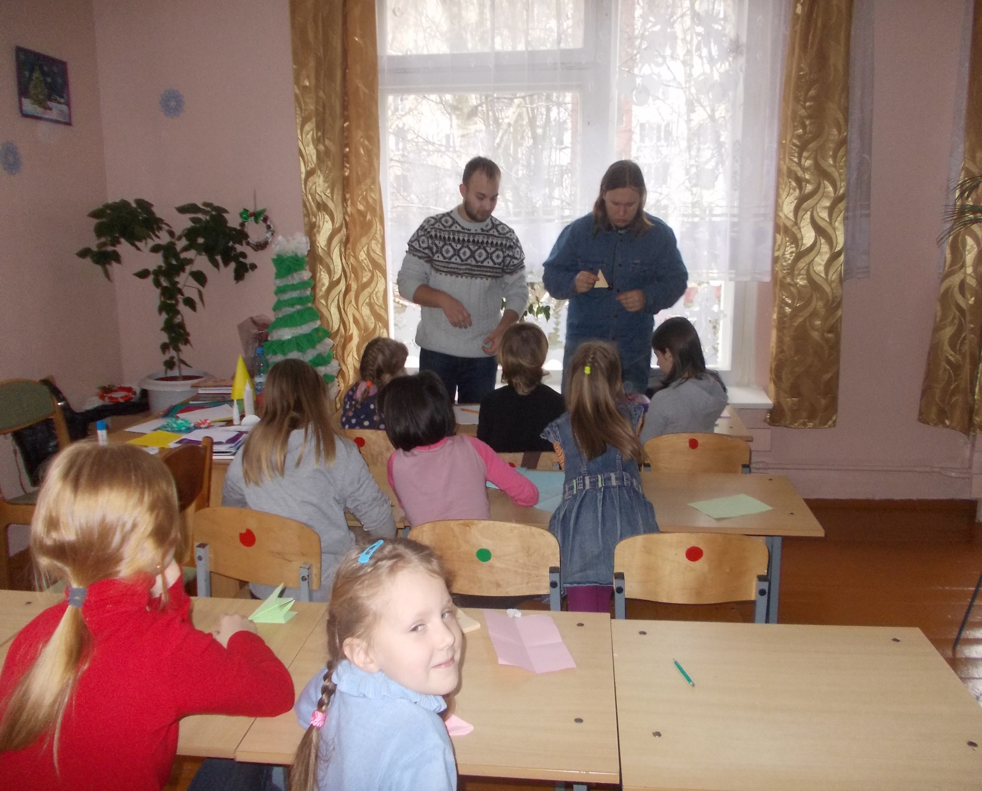
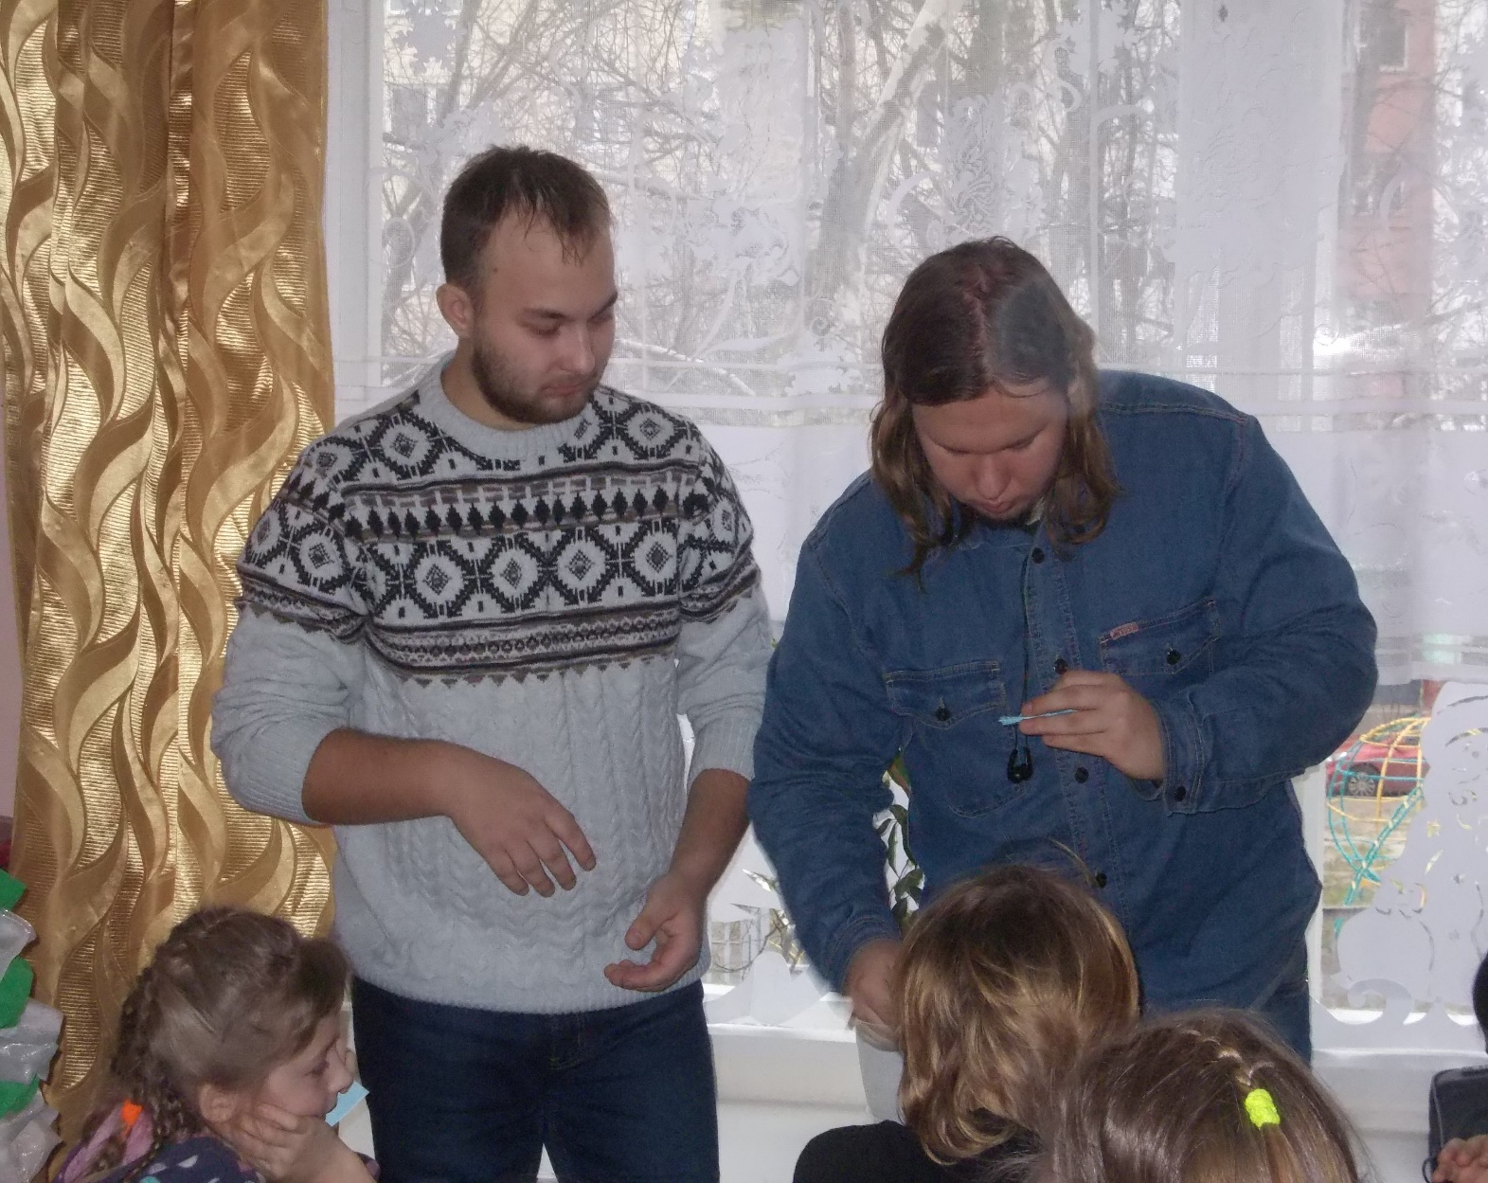

Slide 3
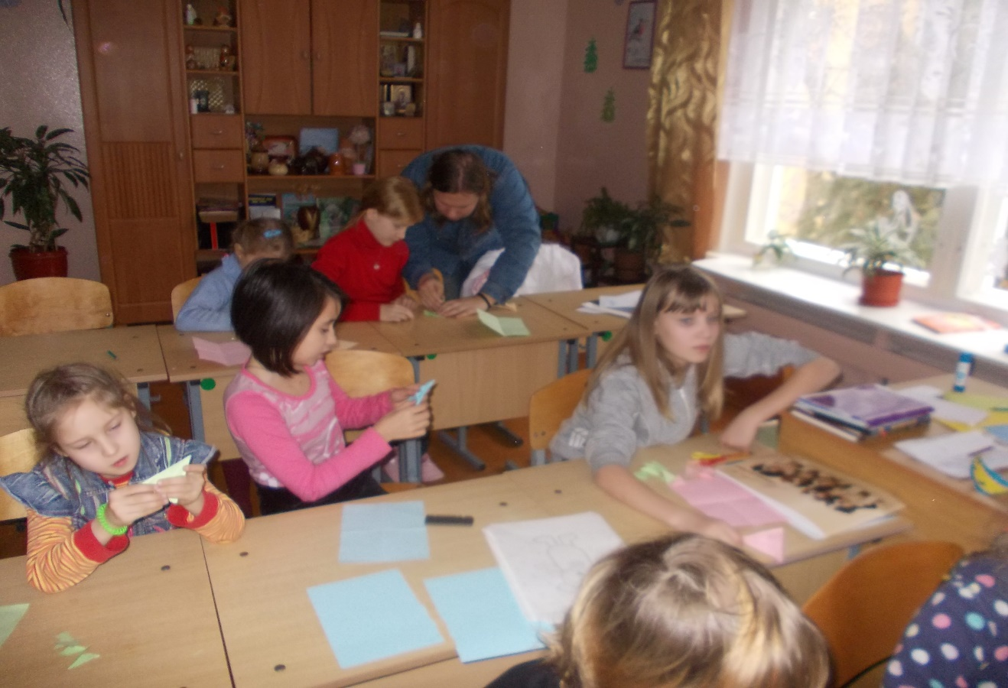
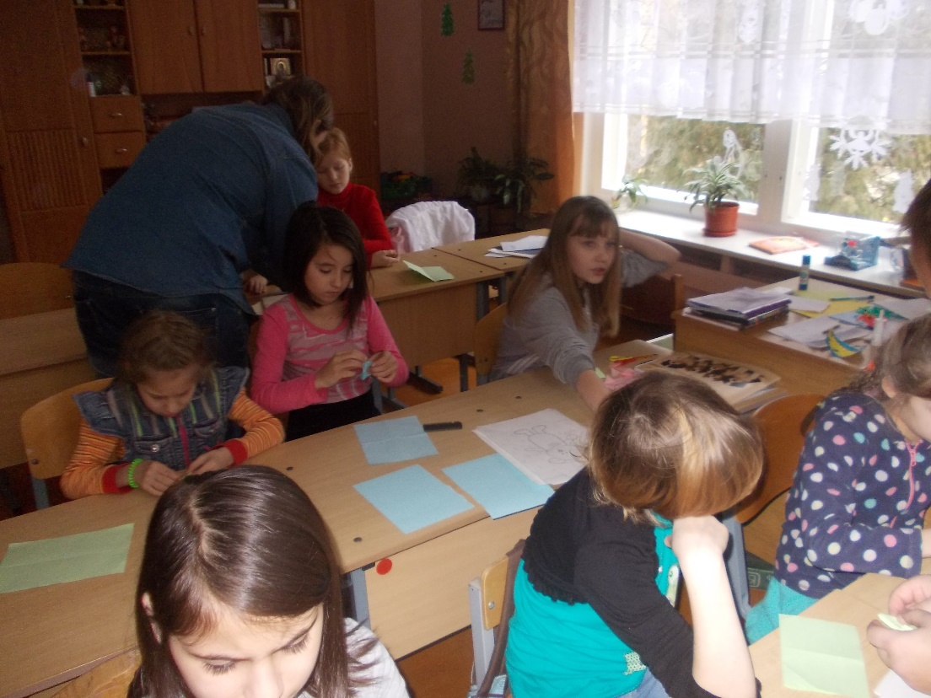
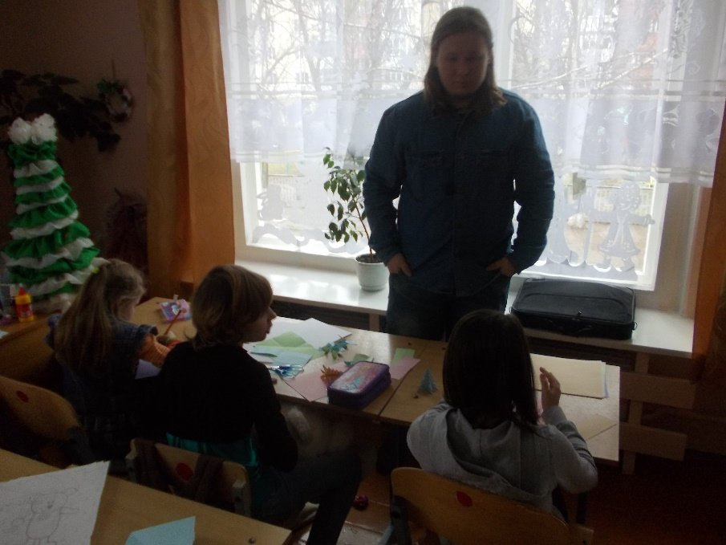
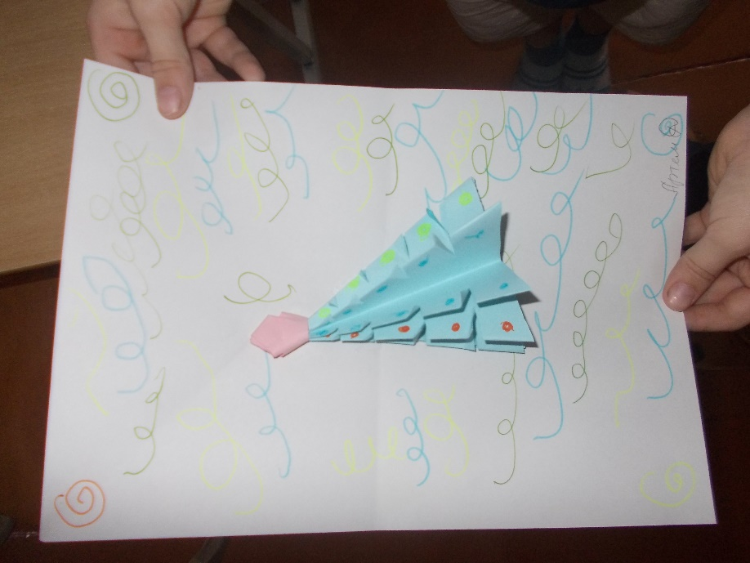

Slide 4
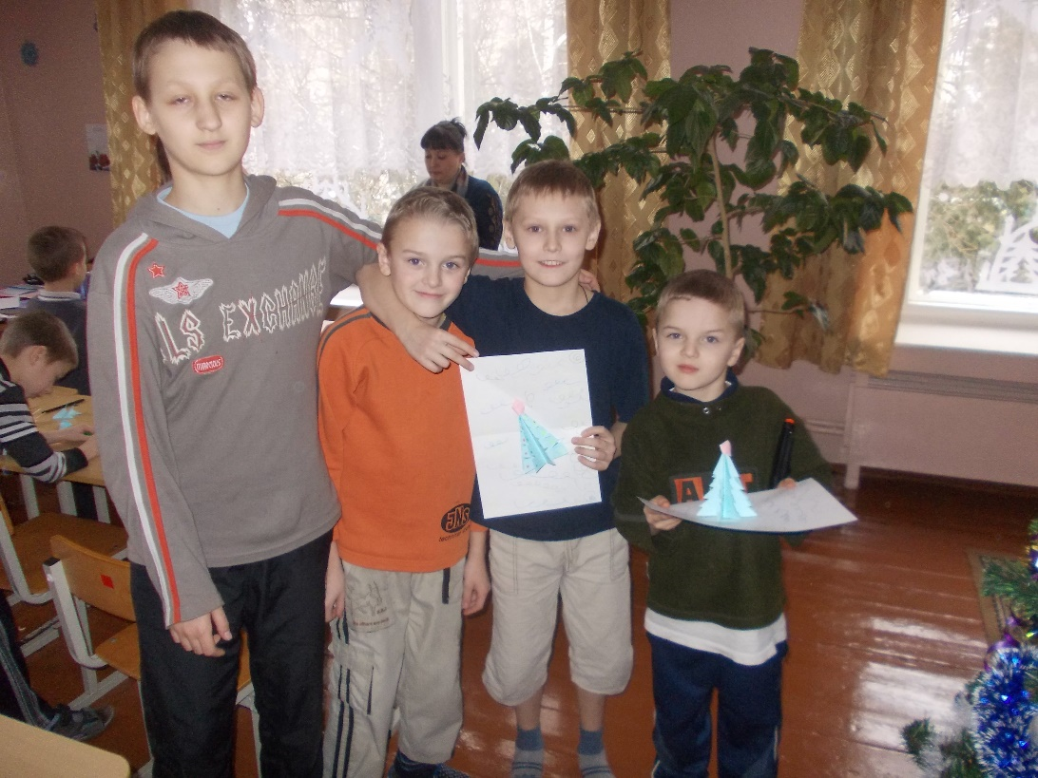
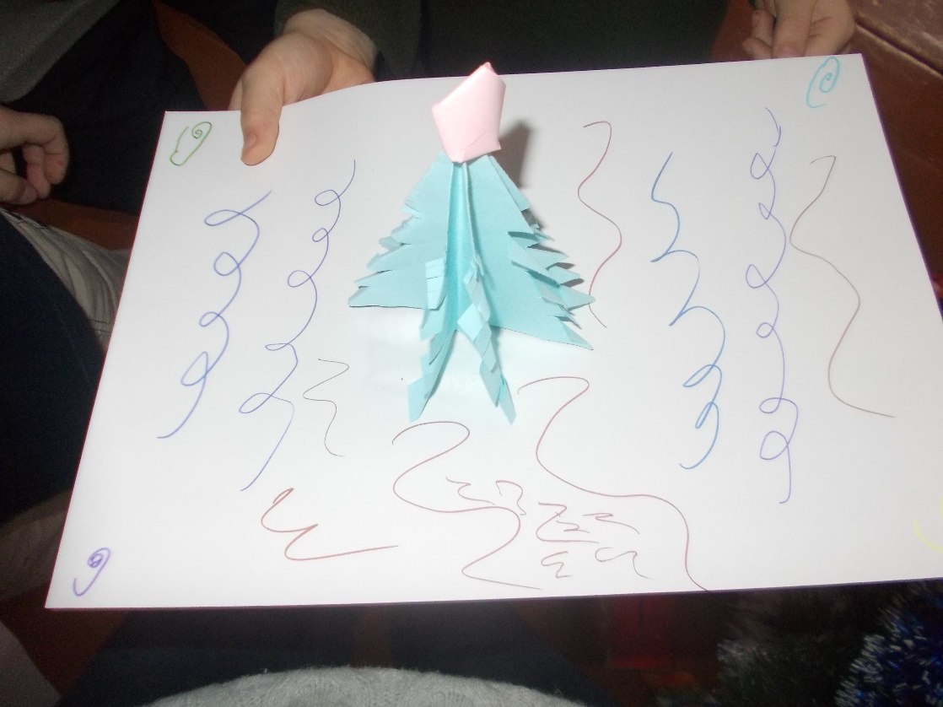


Slide 5
